Slide 1

연구/개발팀 DNS 개념
정 승 훈 차장

Slide 2
DNS (Domain Name System)
개요
도메인 네임 시스템(Domain Name System, DNS)은 호스트의 도메인 이름을 호스트의 네트워크 주소로 바꾸거나 그 반대의 변환을 수행할 수 있도록 하기 위해 개발되었다.
특정 컴퓨터(또는 네트워크로 연결된 임의의 장치)의 주소를 찾기 위해, 사람이 이해하기 쉬운 도메인 이름을 숫자로 된 식별 번호(IP 주소)로 변환해 준다.
도메인 네임 시스템은 흔히 "전화번호부"에 비유된다.
인터넷 도메인 주소 체계로서 TCP/IP의 응용에서, www.example.com과 같은 주 컴퓨터의 도메인 이름을 192.168.1.0과 같은 IP 주소로 변환하고 라우팅 정보를 제공하는 분산형 데이터베이스 시스템이다.

Slide 3
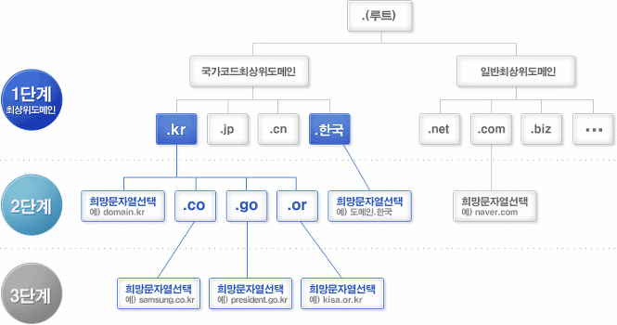
DNS (Domain Name System)
DNS 주소 체계

Slide 4
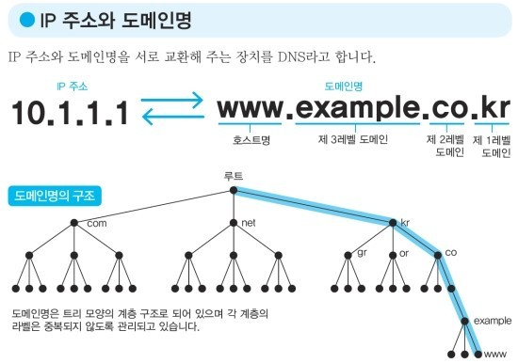
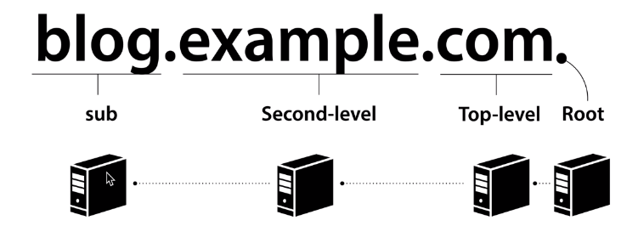
DNS (Domain Name System)
DNS 주소 체계
host name.sub-domain.second-level.top-level.(root domain)

Slide 5
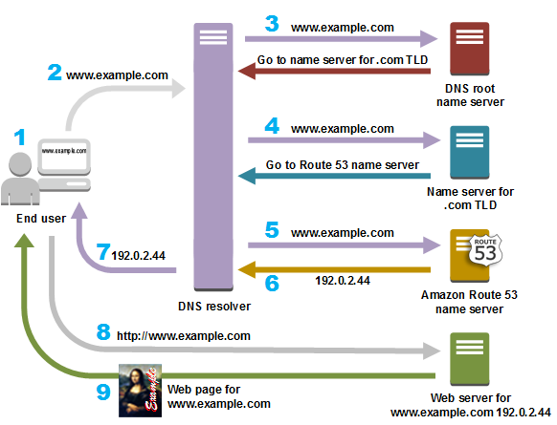
DNS (Domain Name System)
구조

Slide 6
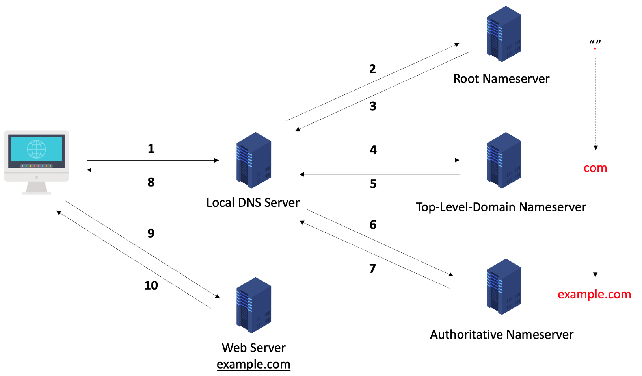
DNS (Domain Name System)
구조

Slide 7
Hosts 파일
개요
hosts 파일은 운영 체제가 호스트 이름을 IP 주소에 매핑할 때 사용하는 컴퓨터 파일이다.
이 hosts 파일은 플레인 텍스트 파일이며 전통적으로 hosts라는 이름을 사용한다.
경로
%SystemRoot%\System32\drivers\etc\hosts
C:\Windows\System32\drivers\etc\hosts
notepad.exe (관리자 권한으로 실행)

Slide 8
Hosts 파일
구성
이 hosts 파일에는 여러 줄이 올 수 있으며, 이 줄의 첫 문자 필드에는 IP 주소가, 그 다음에는 하나 이상의 호스트 이름이 위치한다.
각 필드는 흰 공백 탭으로 구별되는데, 역사적인 이유로 탭이 선호되지만 공백도 사용된다.
주석 줄을 포함할 수도 있는데 해시 문자(#)를 줄의 처음 위치에 놓으면 된다. 파일 내의 완전히 비어있는 줄들은 무시된다. 이를테면 일반적인 hosts 파일은 다음과 같다:
# Custom hosts DNS Definition
192.168.0.5 bt.jsh1.com # localhost
127.0.0.1 bt.jsh2.com # loopback

Slide 9
Google Public DNS
개요
구글 퍼블릭 DNS(Google Public DNS)는 2009년 12월 3일에 발표되어, 구글에서 무료로 제공하는 DNS 서비스로서, 웹 환경을 빠르고 보다 안전하게 하기 위한 노력의 일부이다.
구글에 따르면 2013년 기준으로 구글 퍼블릭 DNS는 하루 평균 1,300,000,000,000건 이상의 요청을 처리할 수 있는, 세계에서 가장 큰 공용 DNS 서비스이다.

Slide 10
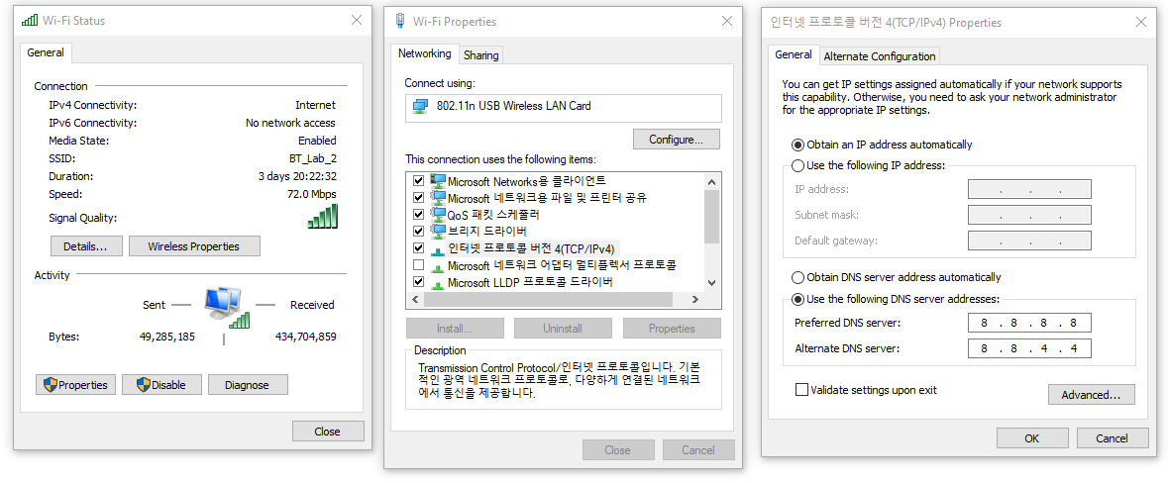
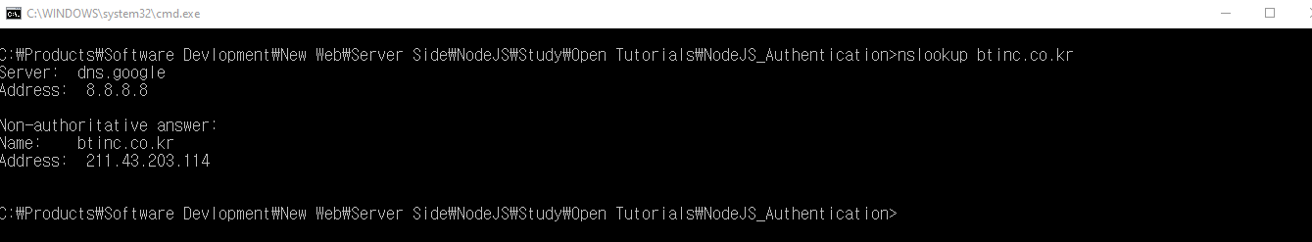
Google Public DNS
설정
nslookup btinc.co.kr

